Slide 1
CO₂
454.858
registros originais
38.795
Análise e Projeção de
Emissão de CO₂ no Brasil
após filtragem CO₂
Inteligência Computacional
R²= 0,9439
Gabriel Muchon Pavanelli | Guilherme Pinheiro dos Santos | Richard Bernardino Mendes
Faculdade Impacta — Bacharelado em Ciência da Computação | 2026
melhor modelo
Orientador: Prof. Vitor Furlan de Oliveira

Slide 2
Contextualização
🌍
🌿
📊
O CO₂ no Mundo
Particularidade Brasileira
Motivação do Estudo
Principal gás de efeito estufa antropogênico, com longo tempo de permanência na atmosfera e impacto direto nas mudanças climáticas globais.
No Brasil, ao contrário de países industrializados, a maior parcela das emissões vem de Mudança de Uso da Terra — desmatamento e expansão agropecuária, não da indústria.
Bases históricas como o SEEG permitem identificar tendências setoriais, analisar padrões e projetar cenários futuros para apoiar políticas públicas de mitigação climática.
Em 2019, o Brasil emitiu aproximadamente 1,31 bilhão de toneladas de CO₂ — principal dado de referência deste projeto.

Slide 3
Objetivos
01
Investigar padrões temporais e setoriais das emissões (1970–2019)
Objetivo Geral
02
Aplicar e comparar 6 algoritmos de regressão supervisionada
Analisar o comportamento histórico das emissões de CO₂ no Brasil e aplicar modelos de Machine Learning para projetar cenários futuros, combinando análise exploratória, pré-processamento cuidadoso, modelagem preditiva e otimização via Algoritmo Genético.
03
Avaliar métricas R², MAE e RMSE para selecionar o melhor modelo
04
Otimizar hiperparâmetros com Algoritmo Genético e Random Search
05
Interpretar resultados via SHAP e propor políticas públicas

Slide 4
Base de Dados — SEEG
📂 Fonte
SEEG — Sistema de Estimativas de Emissões de GEE
454K
38.795
📋 Registros originais
454.858 registros / 12 colunas
🔬 Gases distintos
22 tipos representados
registros brutos
registros CO₂
🎯 Foco
Exclusivamente CO₂
🗑️ Nulos removidos
6.755 registros eliminados
✅ Após filtragem
38.795 registros CO₂
250
5
📅 Período
1970–2019 (50 anos)
🏭 Setores
Agropecuária, Energia, Mud. Uso da Terra, Proc. Industriais, Resíduos
amostras modelo
setores
🔢 Amostras finais
250 (após agregação anual × setor)

Slide 5
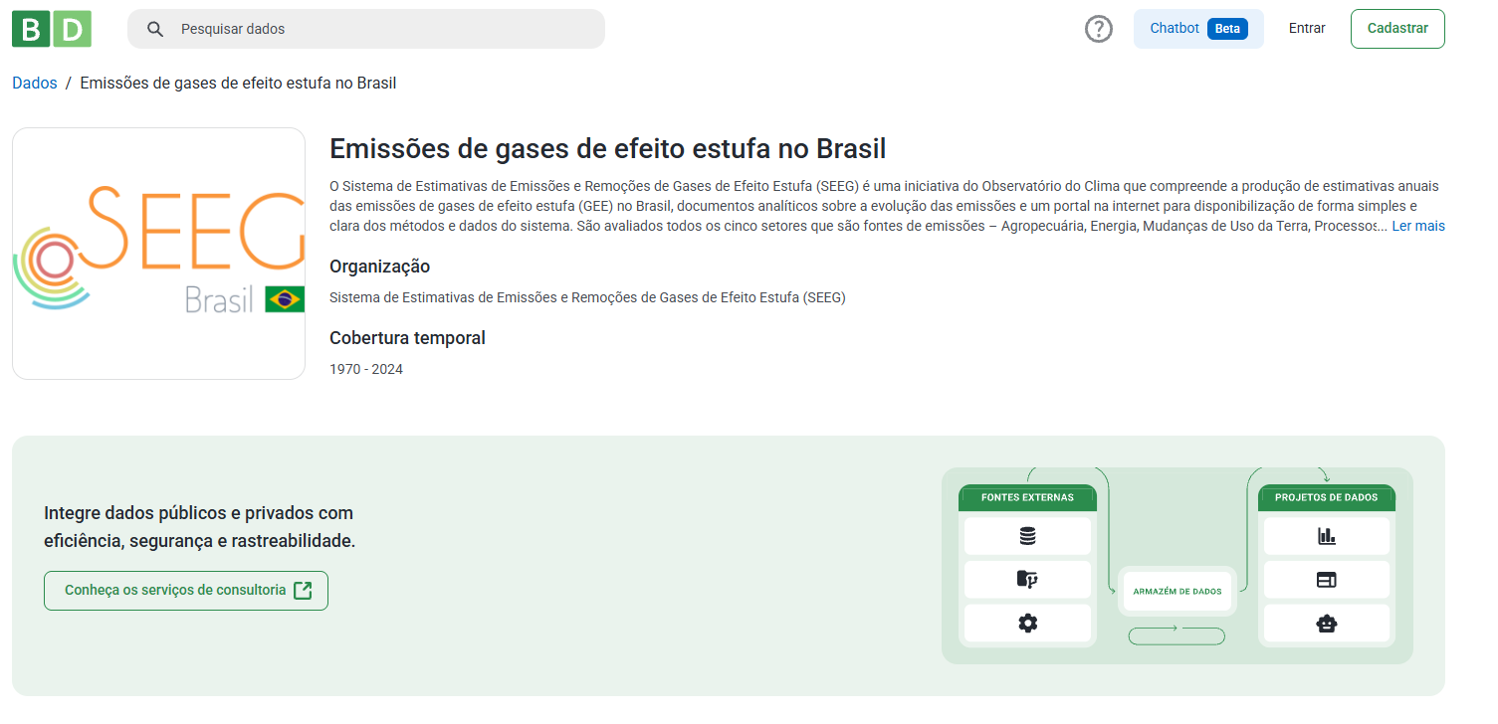
Base de Dados — SEEG

Slide 6
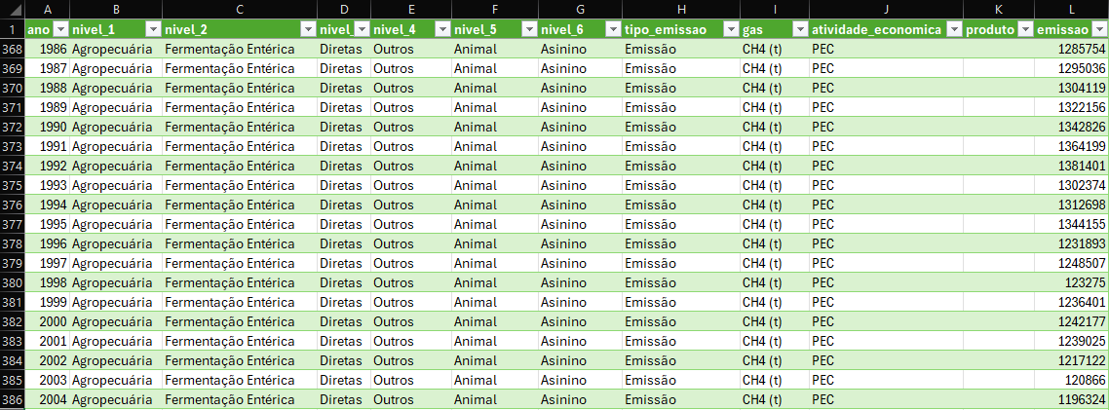
Base de Dados — SEEG

Slide 7
EDA — Evolução Histórica (1970–2019)
🔺 Picos 1995–2004 ligados a surtos de desmatamento na Amazônia
📉 Queda pós-2005 com PPCDAM e moratorium da soja
⚡ Energia: crescimento contínuo ao longo de toda a série histórica

Slide 8
EDA — Estatísticas Descritivas
50 anos
1,31 Gt
4,12 Gt
250
Período
1970–2019
Emissão 2019
(referência)
Pico histórico
(~2004)
Amostras
após agregação
Variável | Mín | Máx | Média | Mediana
Total CO₂ (G) | 0,45 | 4,12 | 1,52 | 1,31
Mud. Uso Terra | 0,06 | 2,70 | 0,85 | 0,72
Energia | 0,04 | 0,38 | 0,17 | 0,14
Agropecuária | 0,10 | 0,62 | 0,38 | 0,37
Proc. Industriais | 0,01 | 0,09 | 0,04 | 0,04

Slide 9
Correlações — Importância das Features (SHAP)
Interpretação
🌳 Florestas dominam (0,077)
Desmatamento é o principal driver — picos de emissão em 1995 e 2004 correspondem a recordes de desmatamento documentados pelo INPE.
📅 Dimensão temporal (0,049)
'Ano' como feature confirma que há tendência temporal estrutural nas emissões — o modelo aprende com a evolução histórica.
⚡ Energia em expansão (0,018)
Crescimento contínuo reflete industrialização, urbanização e aumento da demanda energética ao longo das décadas.
🔗 Interações não-lineares
A diferença entre RF (R²=0,94) e Regressão Linear (R²=0,42) demonstra relações complexas que só modelos ensemble capturam.

Slide 10
Pipeline de Machine Learning
1
2
3
4
5
6
Coleta
Limpeza
Filtragem
Encoding
Normaliz.
Agregação
SEEG
454.858 reg.
Remove
6.755 nulos
Somente
CO₂
One-Hot
Setores
Min-Max
[0,1]
Ano × Setor
250 amostras
Algoritmos Avaliados
🌲 Floresta Aleatória (RF)
🚀 Gradient Boosting
👥 KNN Regressor
🌳 Árvore de Regressão
⚡ SVR
📏 Regressão Linear Múltipla

Slide 11
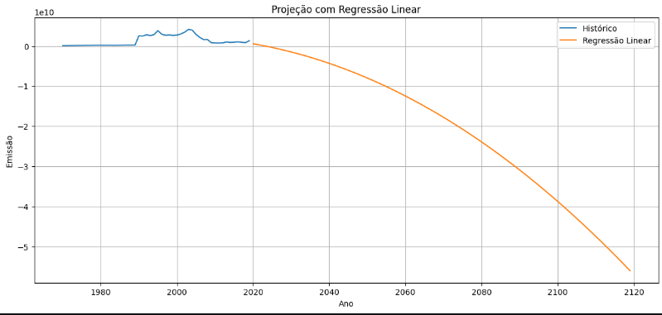
Regressão Linear e Múltipla
📐 O que é?
Regressão Linear: modela relação como linha reta — y = β₀ + β₁x + ε Regressão Múltipla: múltiplas features — y = β₀ + β₁x₁ + β₂x₂ + ... + βₙxₙ
No projeto: features = ano + setores (One-Hot). Variável-alvo: emissão normalizada de CO₂.
❌ Resultado no Projeto
⬆ Projeção Regressão Linear — valores negativos a partir de 2080 (Figura 7)
R² = 0,425 — Classificação: Fraco
MAE = 0,0647 | RMSE = 0,1188
Projeção: valores negativos a partir de ~2080 — fisicamente impossível.
Limitação: não captura relações não-lineares do problema.
💡 Lição: Modelos lineares servem como baseline comparativo. Para fenômenos ambientais com restrições físicas e padrões não-lineares, métodos de ensemble são superiores.

Slide 12
Algoritmo Genético — Otimização de Hiperparâmetros
1. Inicialização
2. Avaliação (Fitness)
🧬
📊
Cria população inicial de soluções (combinações de hiperparâmetros) aleatórias. Cada 'indivíduo' = uma config. do modelo.
Avalia cada solução pelo R² do modelo treinado — maior R² = maior aptidão genética.
3. Seleção
4. Cruzamento
🏆
🔀
Seleciona os melhores indivíduos (tournament selection ou roleta) para reprodução na próxima geração.
Combina parâmetros de dois 'pais' para gerar filhos — herda as melhores características de ambos.
5. Mutação
6. Iteração
🎲
🔁
Altera aleatoriamente um gene (parâmetro) para explorar novas regiões do espaço de busca e evitar convergência prematura.
Repete seleção→cruzamento→mutação por N gerações. Convergência: quando R² não melhora significativamente.
No projeto: AG otimizou n_estimators, max_depth e max_features do Random Forest → R² de 0,9423 → 0,9439

Slide 13
Justificativa — Por Que Algoritmo Genético?
Alternativas Consideradas
Vantagens do AG no Projeto
Grid Search
Exaustivo — impraticável para muitos parâmetros
🔍
Busca Global
Explora todo o espaço de hiperparâmetros sem ficar preso em ótimos locais ou regiões sub-ótimas.
Random Search
Eficiente mas sem direcionamento inteligente
⚡
Eficiência Computacional
Bayesian Optim.
Alta complexidade de implementação
Converge mais rápido que Grid Search em espaços de alta dimensão, sem testar todas as combinações.
📈
Melhoria Comprovada no Projeto
✅ Alg. Genético
Busca inteligente + paralela + sem suposições
Elevou R² de 0,9423 → 0,9439 e reduziu RMSE de 0,0376 → 0,0371 no Random Forest.
No projeto: AG otimizou n_estimators, max_depth e max_features do RF → R² subiu de 0,9423 para 0,9439

Slide 14
Métricas de Avaliação dos Modelos
Coeficiente de Determinação
Erro Médio Absoluto
R²
1 − Σ(yᵢ−ŷᵢ)²/Σ(yᵢ−ȳ)²
MAE
(1/n) Σ |yᵢ − ŷᵢ|
Proporção da variabilidade explicada. 0=nenhuma, 1=total. Negativos=pior que baseline.
Erro médio sem penalização por magnitude. Mesma unidade de y. Fácil interpretação.
✅ RF+AG: R² = 0,9439
✅ RF+AG: MAE = 0,0132
Raiz do Erro Quadrático Médio
Erro Quadrático Médio
RMSE
√[(1/n) Σ(yᵢ − ŷᵢ)²]
MSE
(1/n) Σ(yᵢ − ŷᵢ)²
Penaliza erros grandes mais severamente. Sensível a outliers. Mesma unidade de y.
RMSE ao quadrado. Usado internamente nos algoritmos. Amplifica diferenças entre modelos.
✅ RF+AG: RMSE = 0,0371
✅ RF+AG: MSE = 0,00138

Slide 15
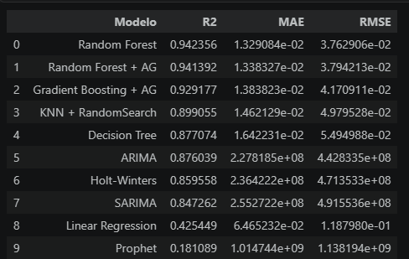
Benchmarking — Todos os Modelos
⬆ Tabela ranking global — todos os modelos avaliados (Figura 22)
🏆 RF + AG: R²=0,9439 | MAE=0,0132 | RMSE=0,0371 — superior em todas as métricas entre todos os modelos testados.

Slide 16
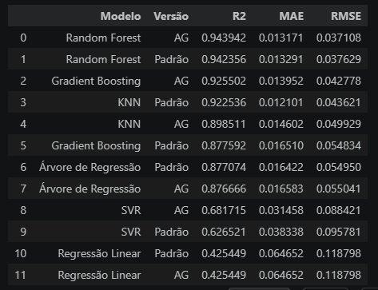
Resultados — Benchmarking Detalhado
Modelo | MAE | RMSE | R² | Status
🥇 RF + AG | 0,0132 | 0,0371 | 0,9439 | ⭐ Excelente
🥈 RF (padrão) | 0,0133 | 0,0376 | 0,9423 | ⭐ Excelente
GB + AG | 0,0138 | 0,0417 | 0,9292 | Excelente
KNN + RS | 0,0146 | 0,0499 | 0,8990 | Excelente
Decision Tree | 0,0165 | 0,0549 | 0,8768 | Bom
SVR (otim.) | 0,0314 | 0,0884 | 0,6817 | Razoável
Reg. Linear | 0,0647 | 0,1188 | 0,4254 | ❌ Fraco
⬆ Saída real do notebook (Figura 2)
Random Forest + AG: melhor modelo em R², MAE e RMSE. Gradient Boosting + AG em segundo.

Slide 17
Modelo Final — Random Forest + Algoritmo Genético
🏆
Critérios de Seleção
✅ Maior R² (0,9439)
Explica 94,39% da variabilidade das emissões — superior a todos os demais.
MODELO VENCEDOR
✅ Menor RMSE (0,0371)
Minimiza erros grandes, garantindo confiabilidade nas projeções.
Random Forest
+ Algoritmo Genético
✅ Interpretabilidade SHAP
Permite identificar quais features mais influenciam cada predição.
✅ Robustez a não-linearidades
R²: 0,9439
Ensemble de árvores captura padrões complexos e variações abruptas.
MAE: 0,0132
RMSE: 0,0371
✅ Otimização via AG
MSE: 0,00138
Hiperparâmetros refinados geneticamente — configuração ótima identificada.

Slide 18
Interpretabilidade — SHAP Values
O que é SHAP?
Ranking SHAP — Projeto
SHAP (SHapley Additive exPlanations) é baseado em teoria dos jogos cooperativos. Quantifica a contribuição marginal de cada feature para cada predição individual — responde 'Por que o modelo previu este valor?'
1. Mud. Uso da Terra
0,077 ★★★
2. Ano
0,049 ★★
3. Energia
0,018 ★
4. Agropecuária
0,012
5. Proc. Industriais
0,008

Slide 19
Discussão dos Resultados
🌳
Florestas = Principal Driver
📈
Energia = Crescimento Estrutural
SHAP confirma que 'Mudança de Uso da Terra' (0,077) é o fator dominante. Picos de emissão em 1995 e 2004 correspondem a recordes de desmatamento documentados pelo INPE — correlação direta com a realidade brasileira.
Setor energético cresce continuamente ao longo de toda a série. Diferente do florestal, não apresenta reversões abruptas — exige estratégia de descarbonização independente do controle do desmatamento.
🔗
Não-Linearidade Confirmada
⚙️
Pré-Processamento é Determinante
RF (R²=0,94) vs Reg. Linear (R²=0,42): diferença de 52 p.p. confirma que o problema possui estrutura não-linear. Técnicas de ensemble são necessárias para capturar interações entre setores e tempo.
Com microdados originais: R²≈0. Com agregação anual/setorial: R²>0,92. A decisão de estruturar os dados foi mais impactante que a escolha do algoritmo — lição fundamental em Ciência de Dados.

Slide 20
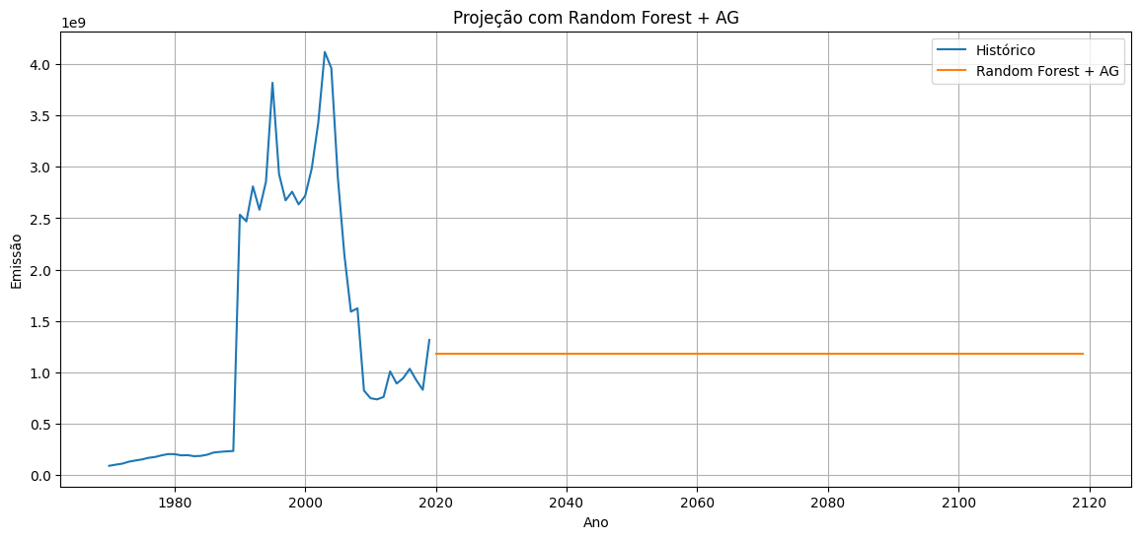
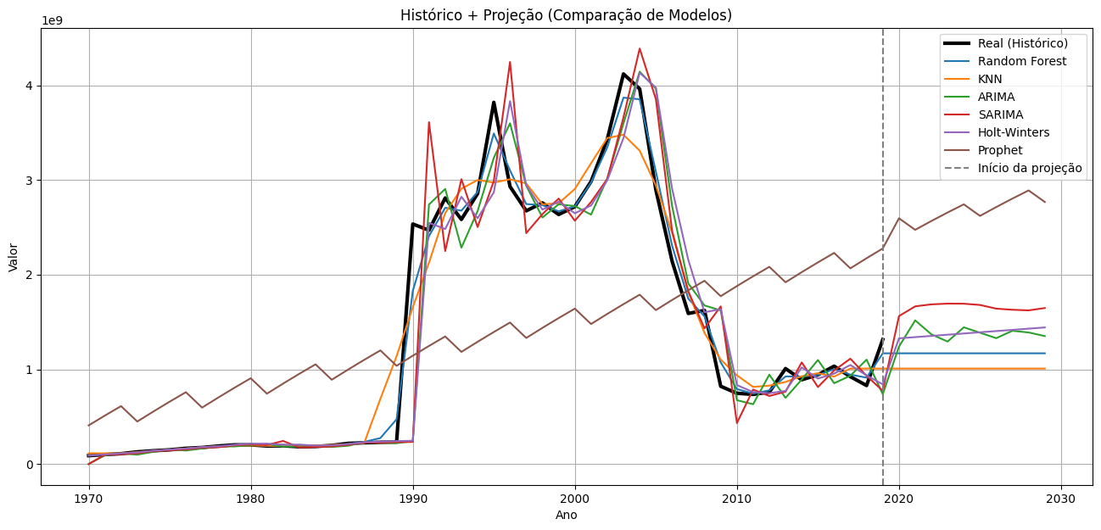
Projeções Futuras — Análise de Cenários
⬆ Random Forest + AG — Projeção estável ~1,17 Gt CO₂ (Figura 8/10)
⬆ Comparação modelos — 10 anos (Figura 21)
Modelo | 2029 | 2119
RF + AG | 1,177 Gt | 1,177 Gt
Gradient Boosting | 1,315 Gt | 1,315 Gt
KNN | ~1,02 Gt | ~1,02 Gt
Reg. Linear | ↓ decaindo | NEGATIVO ❌
💡 Modelos de árvore 'congelam' no último estado histórico. Para curto prazo, ARIMA e Holt-Winters oferecem dinâmica temporal mais realista.

Slide 21
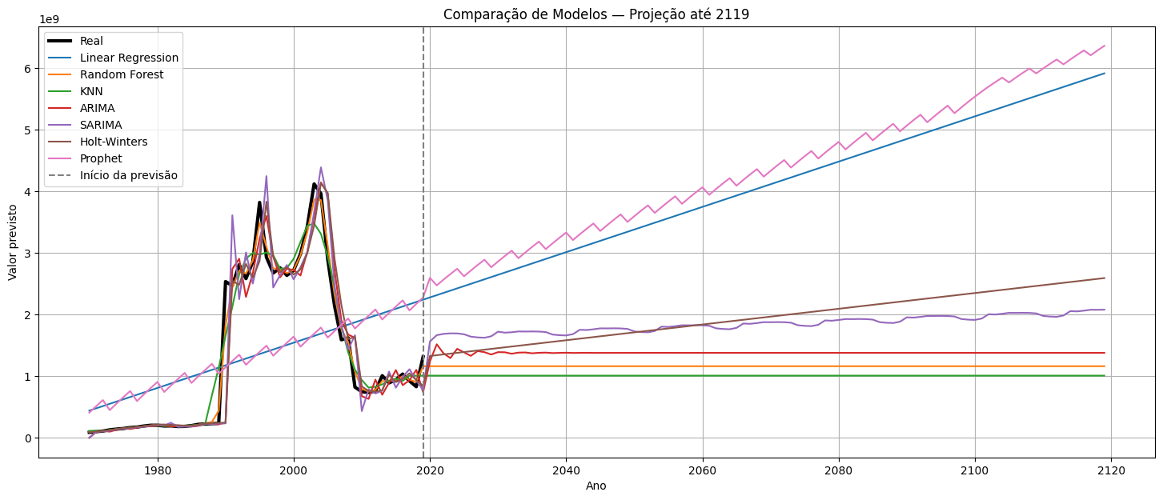
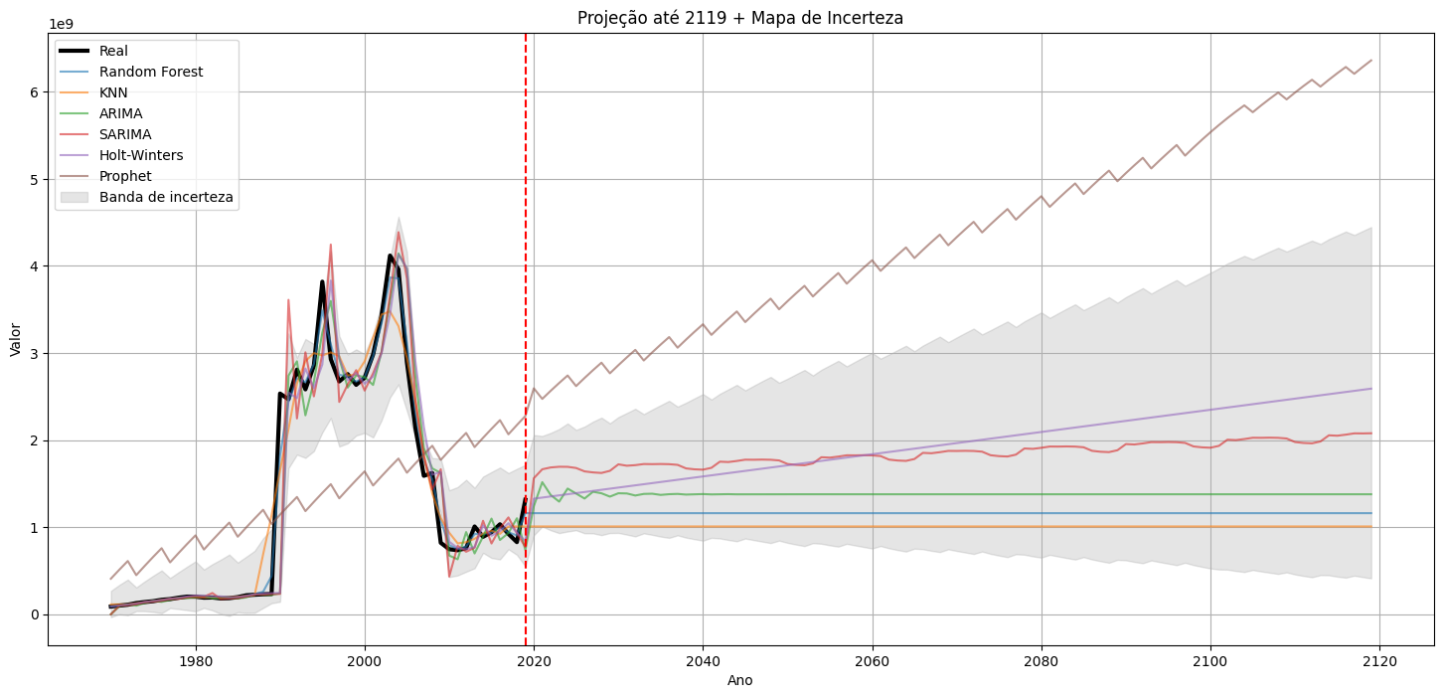
Projeções de Longo Prazo — até 2119
⬆ Mapa de Incerteza (Figura 28)
RF + AG
Prophet
Estável ~1,17 Gt
Crescimento contínuo ⚠️
⬆ Comparação de modelos — projeção até 2119 (Figura 23)
ARIMA
Reg. Linear
Oscila → estabiliza
Negativo ❌
⚠️ Projeções de séculos são exercícios matemáticos de cenarização. A incerteza cresce substancialmente com o horizonte temporal.

Slide 22
Limitações do Estudo
📦 Dataset
🔬 Metodologia
• Dados apenas até 2019 — sem impactos pós-COVID-19
• Divisão treino/teste aleatória — walk-forward temporal seria ideal
• Sem variáveis exógenas: PIB, desmatamento (INPE), população
• Sem validação cruzada temporal k-fold
• Granularidade nacional — sem desagregação regional ou por bioma
• Agregação anual suaviza eventos abruptos intraanuais
🤖 Modelo
💻 Computacional
• Modelos de árvore não extrapolam tendências — projeções congeladas
• Busca de hiperparâmetros limitada a poucas gerações do AG
• Sem variáveis de política pública ou acordos climáticos
• Modelos de séries temporais (SARIMA, Prophet) com baixo desempenho
• 250 amostras — risco potencial de overfitting em dados limitados
• Sem paralelização avançada nos experimentos de benchmarking

Slide 23
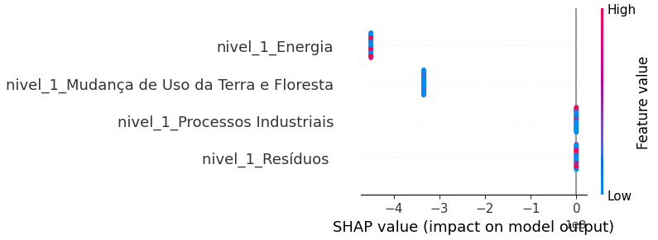
SHAP - Explicabilidade
Computacional

Slide 24
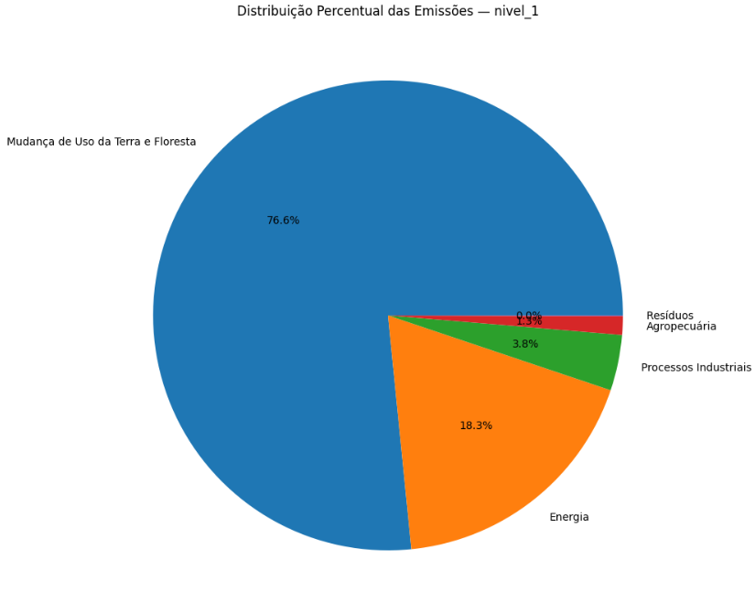
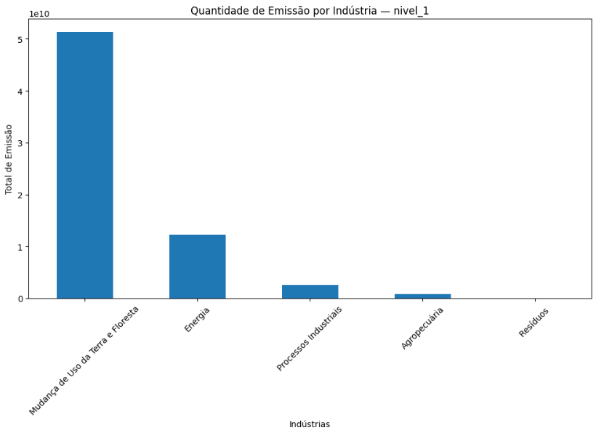
Distribuição de Emissões (N1)
Computacional

Slide 25
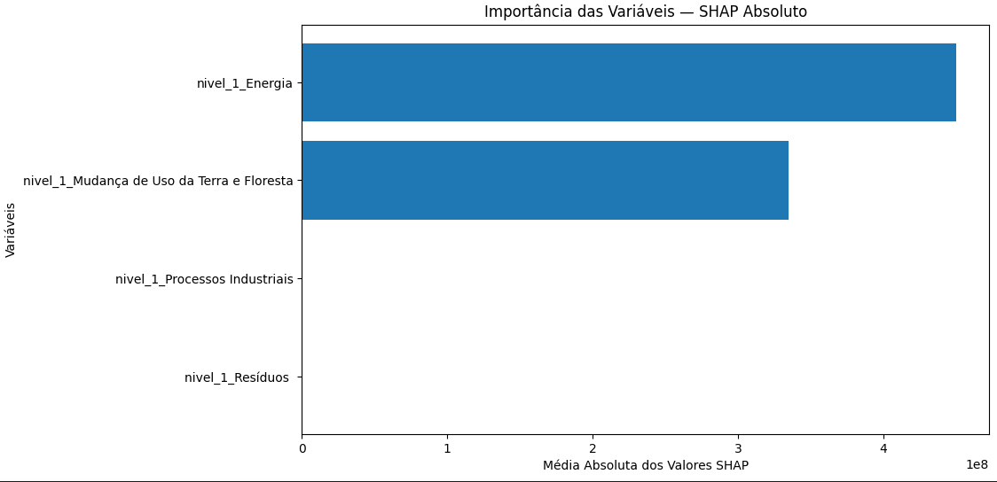
SHAP - Explicabilidade
Computacional

Slide 26
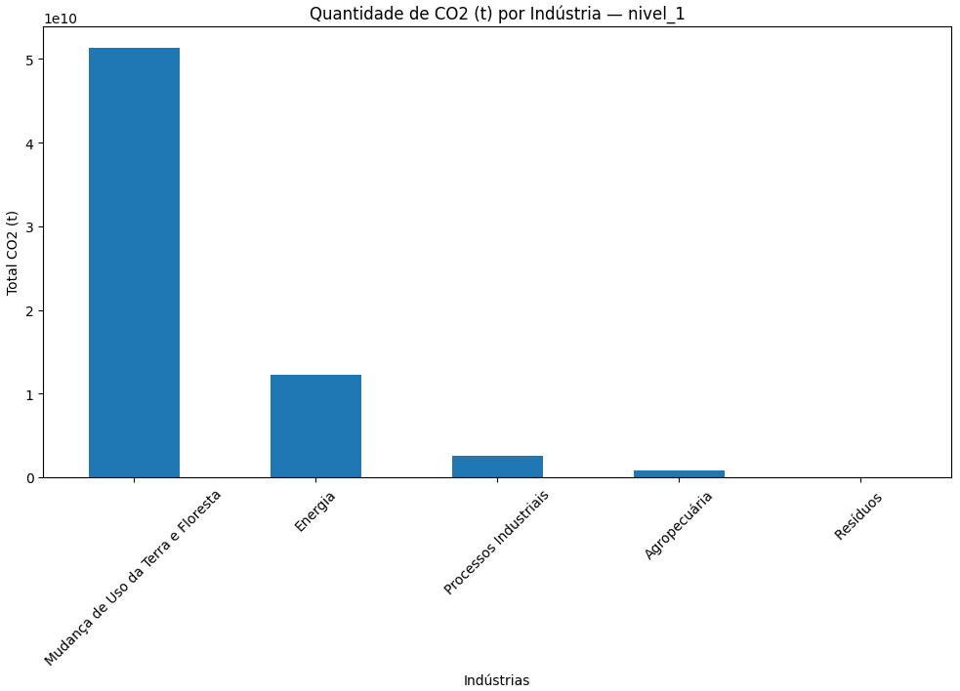
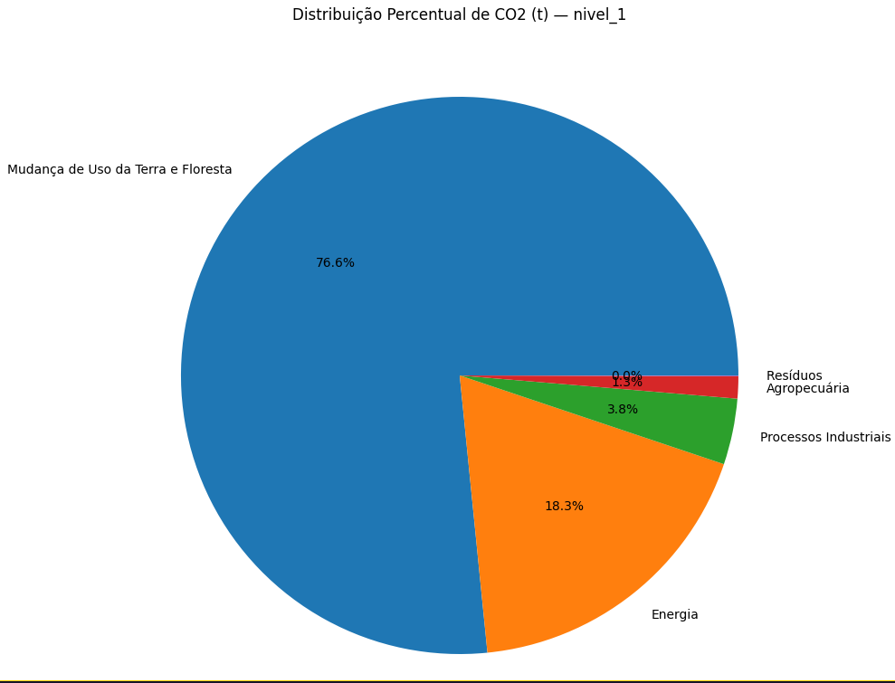
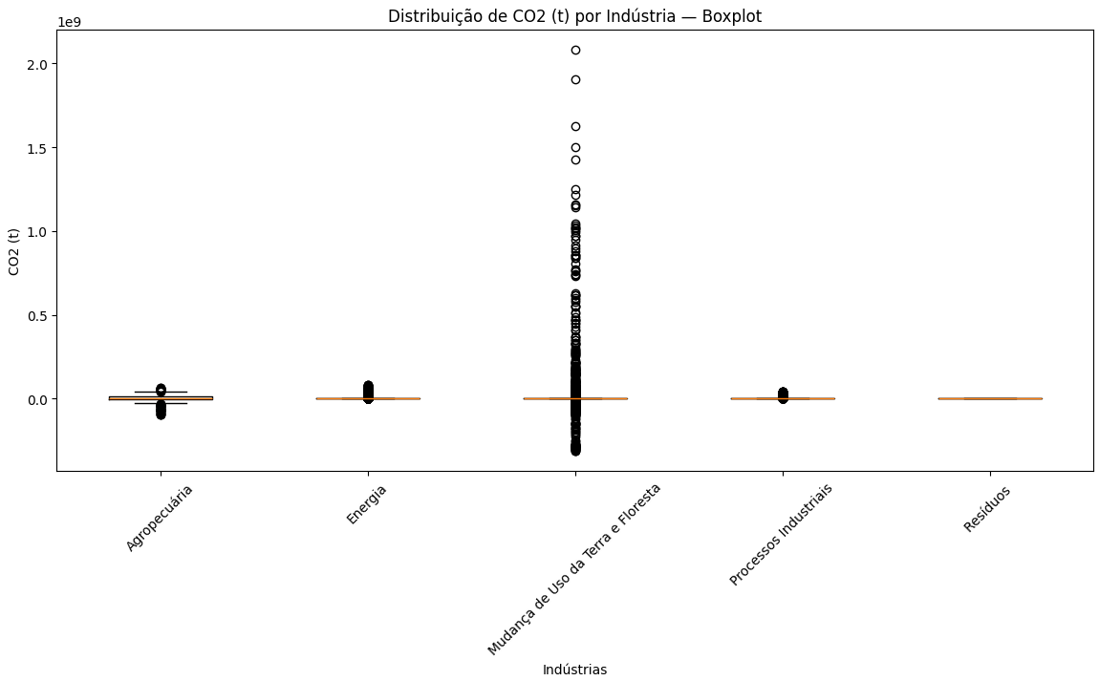
Quantidade de CO2/Ind.
Computacional

Slide 27
Quantidade de CO2/Ind.
Computacional

Slide 28
Recomendações Técnicas e Ambientais
⚙️ Melhorias Técnicas
🌍 Políticas Ambientais
Incorporar variáveis exógenas: PIB, desmatamento (INPE), crescimento energético
Controle rigoroso do desmatamento via PRODES/DETER (INPE)
Walk-forward validation para respeitar ordem cronológica dos dados
Restauração florestal — Fundo Amazônia e mecanismos REDD+
Testar LSTM, Transformer e modelos híbridos ML + séries temporais
Pagamento por Serviços Ambientais (PSA) para comunidades
Granularidade regional: estados, biomas e tipos de uso da terra
Expansão de renováveis: solar, eólica e biomassa sustentável
Ampliar gerações e espaço de busca do Algoritmo Genético
Eletrificação progressiva do transporte público e logística
Integrar dados pós-2019 (impacto do COVID-19 nas emissões)
Integração Lavoura-Pecuária-Floresta (ILPF) na política agrícola

Slide 29
Conclusão
📊 EDA
🔭 Trabalhos Futuros
• Setor florestal domina — picos 1995/2004 = desmatamento
• Variáveis exógenas (PIB, desmatamento, clima)
• Energia: crescimento contínuo e estrutural
• Walk-forward validation temporal
• Comportamento altamente não-linear ao longo de 50 anos
• LSTM e modelos híbridos
• Granularidade regional e sub-setorial
🤖 Modelos
• RF + AG: R²=0,9439 — melhor modelo entre 10 avaliados
🌍 Contribuições
• Pré-processamento elevou R² de ~0 para 0,94
• Modelos não-lineares superiores ao linear em 52 p.p.
• Demonstra potencial do ML na análise climática
• Identifica setores prioritários para mitigação
🧬 AG + SHAP
• SHAP como ponte entre dados e política pública
• AG otimizou hiperparâmetros de forma inteligente
• Framework replicável para outros gases e países
• SHAP: Florestas (0,077) > Ano (0,049) > Energia (0,018)
• Evidencia importância crítica do pré-processamento
• Interpretabilidade viabiliza uso como ferramenta de política
"A inteligência de dados pode ser uma ferramenta estratégica para orientar decisões climáticas, desde que utilizada com rigor técnico, senso crítico e validação contínua."

Slide 30
?
Perguntas
Gabriel Muchon Pavanelli | Guilherme Pinheiro dos Santos | Richard Bernardino Mendes
Faculdade Impacta — Inteligência Computacional — 2026
R² 0,9439
1,31 Gt
10
SHAP
RF + AG
CO₂ em 2019
Modelos Testados
Interpretabilidade

